Slide 1
计算机网络 （00）
Computer Networks
李景涛
lijt@fudan.edu.cn

Slide 2
课程简介
主讲老师: 李景涛
E-Mail: lijt@fudan.edu.cn
BBS ID: jtli
Phone: 13764616433
Office: 软件楼216
研究方向：计算机网络、网络安全

Slide 3
TA
  Email: 13212010005@fudan.edu.cn
  电话：18717798007
王天豪 （大四学长）
  Email： thwang11@fudan.edu.cn，
  电话：15026687118

Slide 4
上课时间
时间
  周四，2-4节
  Z2101
Project: Part-time

Slide 5

教材和参考书
Larry L.Peterson, Bruce S.Davie. Computer Networks: A Systems Approach (Fifth Edition)
出版社：Morgan Kaufumman, 机械工业出版社 影印版

Slide 6
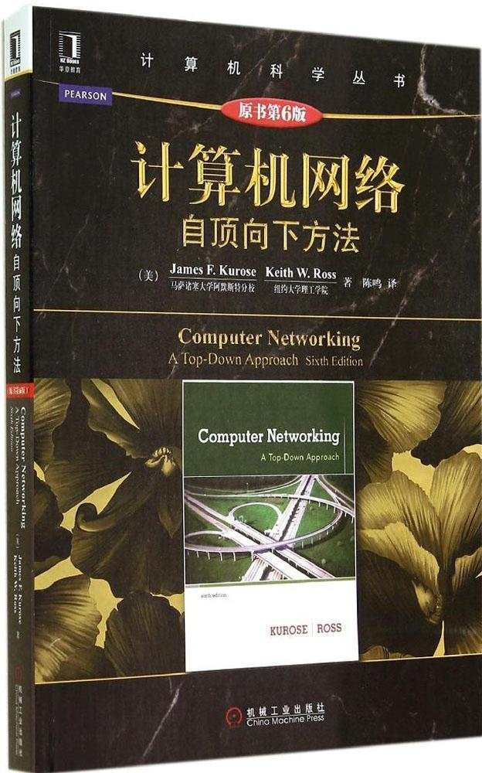
教材和参考书
James F.Kurose, Keith W.Ross.
Computer Networking : A Top-Down Approach Featuring the Internet (6th Edition)
机械工业出版社 影印版

Slide 7

教材和参考书
谢希仁. 计算机网络（第6版） 电子工业出版社.

Slide 8
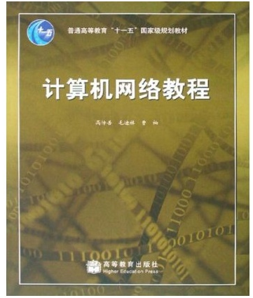
教材和参考书
高传善 等. 计算机网络教程. 高等教育出版社

Slide 9
教材和参考书
Andrew S.Tanenbaum. Computer Networks, 4th Edition 清华大学出版社 2004.1
W.Richard Stevens. UNIX 网络编程 (第2版)第1卷. 清华大学出版社

Slide 10
成绩
期末考试 (50%) (闭卷)
期中考试 (20%) (闭卷)
平时成绩 (20%) (考勤+研讨)
课程项目成绩 (10%)
  one project: 10
反对作弊:
  直接F

Slide 11

Policy on Collaboration
Working together is important
  Discuss course material in general terms
  Talk over tough debugging problems
Parts of the course must be done individually
  midterm, final, one programming assignment
Projects are done by two-student teams
  Learn how to collaborate
  But each student must understand the entire project!

Slide 12
约法三章
上课是必须的
可以睡觉，不许讲话
练习和考试
  不要作弊
  鼓励多思考，多联系，多练习
    协作 (Team work)
    相互学习

Slide 13
先修
程序语言
操作系统

Slide 14
授课内容（进度计划）
The Open Systems Interconnection (OSI) Model.
7
Application
Application
6
Presentation
Presentation
5
Session
Session
4
Transport
Transport
3
Network
Network
Network
2
Data link
Data link
Data link
1
Physical
Physical
Physical

Slide 15
Example: Sending a Web Page
Http hdr
Web page
Application
Presentation
. . .
Session
Transport
Network
TCP
header
Application
payload
Data link
Network
header
TCP
header
Application
payload
Physical
Data link
header
Network
header
TCP
header
Application
payload
Data link
tail

Slide 16
加header的意义
Header（头，首部）本质是什么？
“控制”，又名“信令（signaling）”
网络设计理念中的首要问题是：
控制（control）与数据（data）的关系
实例：
随路信令 vs. 共路信令
  Internet/以TCP/IP为 PSTN/传统电话网
  基础的计算机网络

Slide 17
总结
网络设计理论最原始、关键的问题：
1、如何处理空着和数据的关系。
2、如何分层（本质上是如何做Abstraction）

Slide 18
A top-down approach
Part 1: Introduction (3 class)
what is the Internet, What is a protocol?
network edge, network core, network access
physical media
delay, loss in packet-switched networks
protocol layers, service models
Internet backbones, NAPs and ISPs
brief history of networking, Internet

Slide 19
A top-down approach
Part 2: Application Layer (3 classes)
  principles of application-layer protocols
  HTTP, FTP, DNS, …
Part 3: Transport Layer (4 classes)
Part 4: Network Layer (4 classes)
Part 5: Link Layer, LANs (2 classes)
Part 7: Network Security (1 or 0class)

